Slide 1
“ 《唐诗五首》：品味千年风韵
唐朝被誉为中国诗歌的鼎盛时代，无数优秀的诗人在这个时期涌现出来，他们以精湛的艺术才华和独特的思想触动了后世的文人墨客。熟读唐诗三百首，不仅会增长诗词素养，还能领略到唐诗的深邃内涵与绚丽风采。

Slide 2

《唐诗两首》
诺水河初级中学
教师：王凯生

Slide 3
学习目标
1. 理解和感受诗人们所表达的思想和情感。
2. 掌握借景抒情和情景交融的表现技巧。
3. 培养对生活和劳动的热爱。

Slide 4
文学常识
>>
律诗是唐初形成的一种中国诗歌体裁，属于近体诗的一种，因其格律要求严格而得名。每首律诗共有八句，其中第一、第四、第六、第八句需要押韵，第三和第四句、第五和第六句需要对仗，同时每个字的音调也有规定。如果每句有五个字，则称为五言律诗；如果每句有七个字，则称为七言律诗。
律诗的结构为每两句构成一联，共四联。第一和第二句称为首联或起联，第三和第四句称为颔联，第五和第六句称为颈联，第七和第八句称为尾联或结联。

Slide 5
方法指导
阅读：根据注释，理解内容。
领悟：结合背景信息，把握情感。
品味：抓住关键点，欣赏其写作手法。

Slide 6
预习检查
ɡāo
xǐ yǐ
dú
qín
qí
dū
皋
徙倚
犊
禽
候
骑
都
护
yān
jiǎ
nuǎn
mò
zhuó
燕
然
贾
暖
没
啄

Slide 7
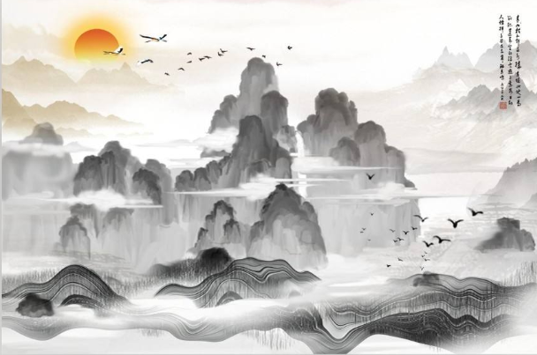
合作交流，初探“得体”
野 望
材料三:
小明受爸爸委托去看望生病的张爷爷，但不在家。于是给
张爷爷留一张便条，本想写得有点文采，却有4处用词不得体。
请找出来进行修改。
张爷爷：
惊悉阁下病了，父亲让我登门造访，未能见面。
现馈赠鲜花一束，祝早日康复！
小 明
10月13日
①惊悉改为获悉 ②阁下改为您老
③ 造访改为探望 ④馈赠改为敬献

Slide 8
有感情地朗读诗歌，读准字音，注意节奏。
《野 望》王 绩
东皋/薄暮望，徙倚/欲何依。
树树/皆秋色，山山/唯落晖。
牧人/驱犊返，猎马/带禽归。
相顾/无相识，长歌/怀采薇。

Slide 9
请同学多次朗读诗歌，用自己的语言解释诗句的含义。
东皋薄暮望，徙倚欲何依。
傍晚时分,站在东皋纵目远望，我徘徊不定,不知该归依何方。
树树皆秋色，山山唯落晖。
层层树林都染上秋天的色彩，重重山岭披覆着落日的余光。
牧人驱犊返，猎马带禽归。
牧人驱赶着牛群返回家园，猎人带着猎物驰过我的身旁。
相顾无相识，长歌怀采薇。
大家相对无言，彼此互不相识，我长啸高歌，真想隐居在山冈。

Slide 10
板书设计
野 望
东皋薄暮望，徙倚欲何依。
树树皆秋色，山山唯落晖。
牧人驱犊返，猎马带禽归。
相顾无相识，长歌怀采薇。
叙事
动静结合
情景交融
写景
抒情

Slide 11
课堂小结
在寂静凄凉的景色描绘中，整首诗流露出了诗人孤独忧郁的情感，表达了他内心的失落和孤寂之情。

Slide 12
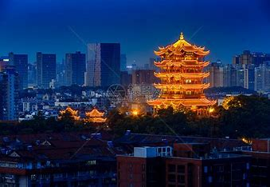
黄 鹤 楼

Slide 13
有感情地朗读诗歌，读准字音，注意节奏。
黄 鹤 楼
崔 颢
昔人/已乘/黄鹤去，此地/空余/黄鹤楼。
黄鹤/一去/不复返，白云/千载/空悠悠。
晴川/历历/汉阳树，芳草/萋萋/鹦鹉洲。
日暮/乡关/何处是？烟波/江上/使人愁。

Slide 14
请同学多次朗读诗歌，用自己的语言解释诗句的含义。
昔人已乘黄鹤去，此地空余黄鹤楼。
仙人已乘着黄鹤飞走了，这里只剩下了黄鹤楼。
黄鹤一去不复返，白云千载空悠悠。
黄鹤一去不再回返，千百年来只有白云在此飘浮。
晴川历历汉阳树，芳草萋萋鹦鹉洲。
晴日里汉阳一带的树木历历可见，芳草碧绿长满了鹦鹉洲。
日暮乡关何处是？烟波江上使人愁。
黄昏中看不到远方的家乡，烟雾笼罩的长江更激起思乡的哀愁。

Slide 15
精读细研
昔人已乘黄鹤去，此地空余黄鹤楼。
仙人已乘着黄鹤飞走了，这里只剩下了黄鹤楼。
"空余"一词包含了仙人乘鹤而离开的意境，勾起了人们对传说中仙界的想象。让人们仿佛看到了仙人在此登上楼阁，驾着鹤飞离的景象，引发了无尽的遐想。这样的情景使人感受到时间的流转和岁月的飞逝，产生出一种宏大而悠远的情感。
黄鹤一去不复返，白云千载空悠悠。
黄鹤一去不再回返，千百年来只有白云在此飘浮。
这句话抒发了诗人对光阴易逝的感慨。

Slide 16
精读细研
晴川历历汉阳树，芳草萋萋鹦鹉洲。
晴日里汉阳一带的树木历历可见，芳草碧绿长满了鹦鹉洲。
“大自然的美景如画，让人感受到一股豁然开朗、清新明快的氛围。眼前的景色令人不禁回忆起诗人们对故乡和爱情的思念之情。”
日暮乡关何处是？烟波江上使人愁。
黄昏中看不到远方的家乡，烟雾笼罩的长江更激起思乡的哀愁。
尾联是一种独特的艺术形式，它将诗人对故乡思念之情与夕阳下徐徐而去的烟波景色相交融。这种交融让我们感受到了诗人萦回无尽、百感茫茫的忧思之情。

Slide 17
感谢您的观看指导

